Slide 1
Základní škola a Mateřská škola, Šumná, okres Znojmo OP VK 1.4 75022320 Tematický celek: Dějepis II. stupeň Název a číslo učebního materiálu Nástup komunistického totalitarismu VY_32_INOVACE_10_17 Tomáš Zezula Anotace: Komunistický blok, RVHP, krize studené války Metodika: prezentace slouží k předvedení na interaktivní tabuli

Slide 2
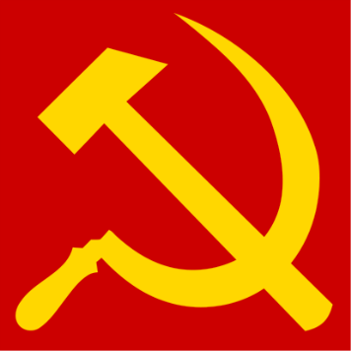
Nástup komunistického totalitarismu
počátek studené války – konec určité míry nezávislosti východoevropských zemí na cestě k socialismu
Stalin vyžaduje naprostou poslušnost – hospodářskou i politickou
jakákoliv odchylka
tvrdé represe
jaro 1948 – jugoslávští komunisté – v čele s Josipem Brozem Titem – odmítají poslušnost

Slide 3
trvají na samostatné politice
Jugoslávie obviněna z antisovětismu a vystavena hospodářské blokádě, vojenskému a politickému nátlaku a izolována od zemí sovětského bloku
nutnost dalšího utužení komunistické moci v ostatních komunistických zemích
tvrdá perzekuce – politická opozice, církve, občané projevující vlastní názory, sedláky….
oběti represí – i komunisté – snaha zastrašit všechny ostatní

Slide 4
vykonstruované procesy – ve kterých se obvinění přiznávali k nejnesmyslnějším zločinům
první zklamání obyvatelů kom. zemí – ekonomické neúspěchy
nefungující systém centralistického řízení ekonomiky podle sovětského vzoru
nedostatečná spolupráce zemí sovětského bloku

Slide 5
RVHP
Rada vzájemné hospodářské pomoci
založena 1949
Československo, Albánie, Bulharsko, Maďarsko, Polsko, Rumunsko, SSSR, později NDR, Mongolsko, Kuba, Vietnam
cílem bylo dosáhnout úplnou nezávislost tohoto uskupení na kapitalistickém světě
ustávání obchodních kontaktů s USA (kvůli studené válce)

Slide 6
počátek 50. let – kolektivizace zemědělství – dle sovětského vzoru
pokles zemědělské výroby
pokles životní úrovně rolníků a ostatních obyvatel
Stalin – další šíření komunismu je možné (pro dílčí neúspěchy) jen válkou proti USA
přípravy na válku – zbrojní výroba, čistky…
zvyšující se politické napětí ve světě

Slide 7
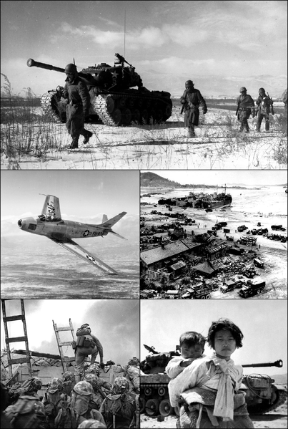
Válka v Koreji 1950-1953
vypukla z iniciativy
severokorejského
komunistického vůdce
Kim Ir-sena s podporou
Stalina
Rada bezpečnosti OSN
přijala americký návrh
na vojenský zásah
zásah vojsk OSN
( americké jednotky)

Slide 8
„závody“ ve zbrojení SSSR x USA
SSSR – deportace obyvatel do táborů nucených prací – gulagů
utužení komunistické diktatury
ideologické tažení proti západní kultuře – falšování dějin, vědecké poznatky, kultura a vzdělání – podřízeno ideologickým a mocenským účelům

Slide 9
Zdroje:
Kocián Jiří, Lidé v dějinách, období 1945-1989, dějepis pro 2. stupeň základní školy a pro odpovídající ročníky víceletých gymnázií, 1. vydání, Praha: Nakladatelství Fortuna, 1997, ISBN 80-7168-503-8
http://cs.wikipedia.org/wiki/Soubor:Hammer_and_sickle.svg (obr 1)
http://cs.wikipedia.org/wiki/Soubor:Flag_of_Comecon.svg (obr.2)
http://cs.wikipedia.org/wiki/Soubor:Korean_War_Montage_2.png (obr.3)

